Slide 1
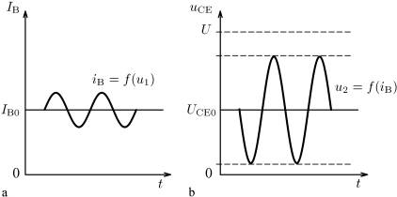
Čo je zosilnenie
Základné pojmy:
amplitúda = maximálna a minimálna úroveň striedavého signálu
perióda = čas, za ktorý sa opakuje rovnaká úroveň striedavého signálu (v sekundách)
frekvencia = počet opakovaní rovnakej úrovne za jednotku času (v Hertzoch)
tranzistor = polovodičová aktívna súčiastka

Slide 2
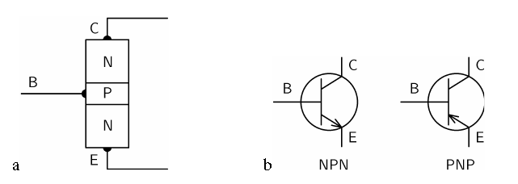
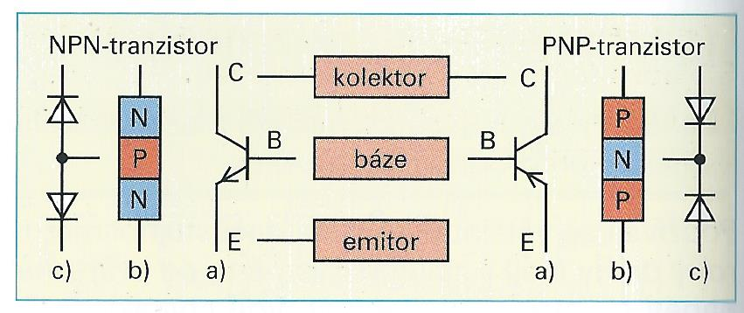
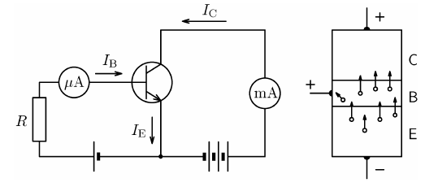
Tranzistor
Štruktúra tranzistora:
Funkcia tranzistora:
Velmi malé napätie v obvode bázy vyvoláva prúd, ktorý je príčinou
vzniku omnoho väčšieho prúdu v kolektorovom obvode. Tento vytvorí na kolektore oveľa väčšie napätie ako je vstupné napätie.

Slide 3
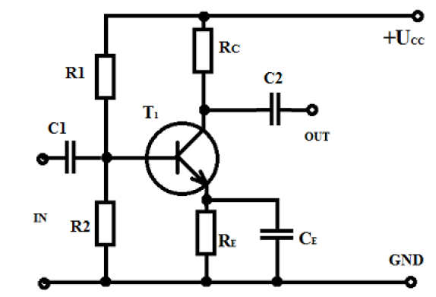
Zaťažovacia priamka a pracovný bod tranzistora
Ic
Tranzistor
otvorený
Ucc/Rc
I_{B} 1
P1
I_{B} 0
P = pracovný bod tranzistora
Ucc/Rc
2
I_{B} 2
P2
Tranzistor zatvorený
Ucc/2
Ucc
U_{CE}

Slide 4
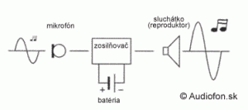
Zosilňovače
Princíp – zosilniť akýkoľvek signál (prúd, napätie, výkon)
Uvst
Zosilňovač
Uvyst
Napäťové zosilnenie: Au = Uvyst / Uvst
Prúdové zosilnenie: Ai = Ivyst / Ivst
Výkonové zosilnenie: Ap = Pvyst / Pvst
Použitie:
Zosilnenie zvukových signálov – nízkofrekvenčné zosilňovače
Zosilnenie vysokofrekvenčných signálov

Slide 5
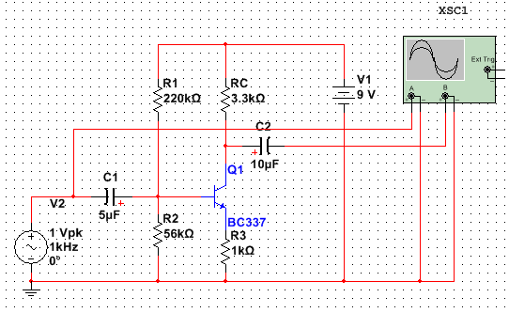
Zakreslite v Multisime, zapojte nasledovný obvod do kontaktnej plochy, určite zosilnenie pomocou osciloskopu

Slide 6
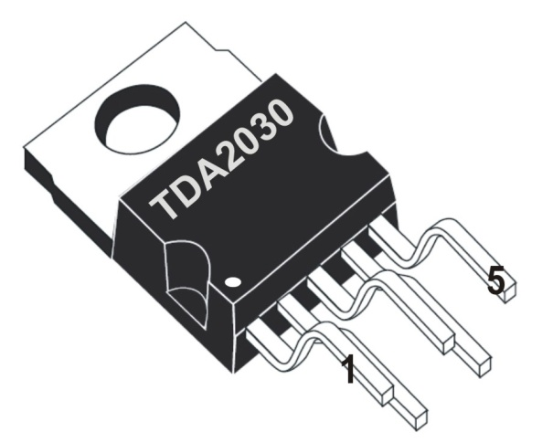
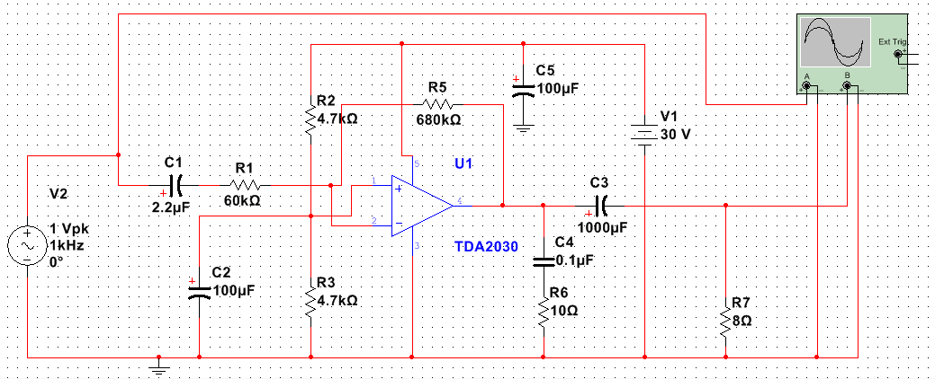
Navrhnite DPS v programe Sprint Layout
šírka x výška DPS : 45 x 45 mm
zakreslite v Multisime – určite napäťové zosilnenie
5
2
4
1
3

